Slide 1

Команда
социолого-психологического
факультета
«Реальные в виртуальном»
представляет

Slide 2


«Университет VR»

Slide 3
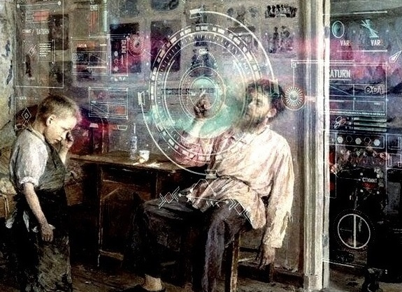
Виртуальная реальность – это следующий большой рывок в развитии сферы образования
Виртуальная реальность позволяет избавиться от границ и создаёт эффект личного присутствия

Slide 4
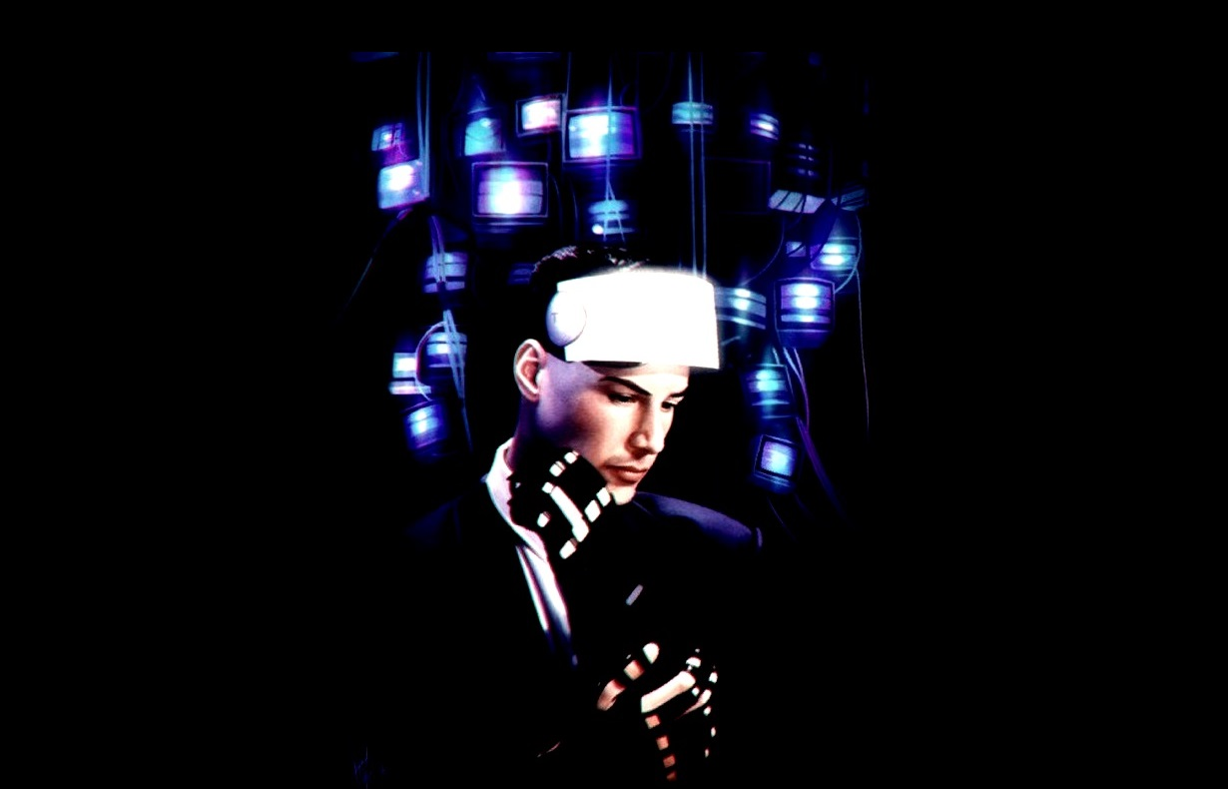
Время - самый ценный ресурс взрослого самостоятельного человека
Очки способствуют сокращению временных, финансовых и др. ресурсов

Slide 5

Цель проекта: расширить возможности студентов для получения образования и самообразования

Slide 6
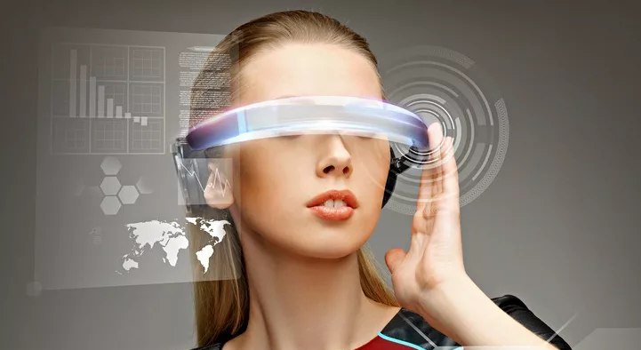






Slide 7

1. Возможность с помощью ОВР обучаться НА ЛЮБОЙ ПРОГРАММЕ В ЛЮБОМ ВУЗЕ

Slide 8
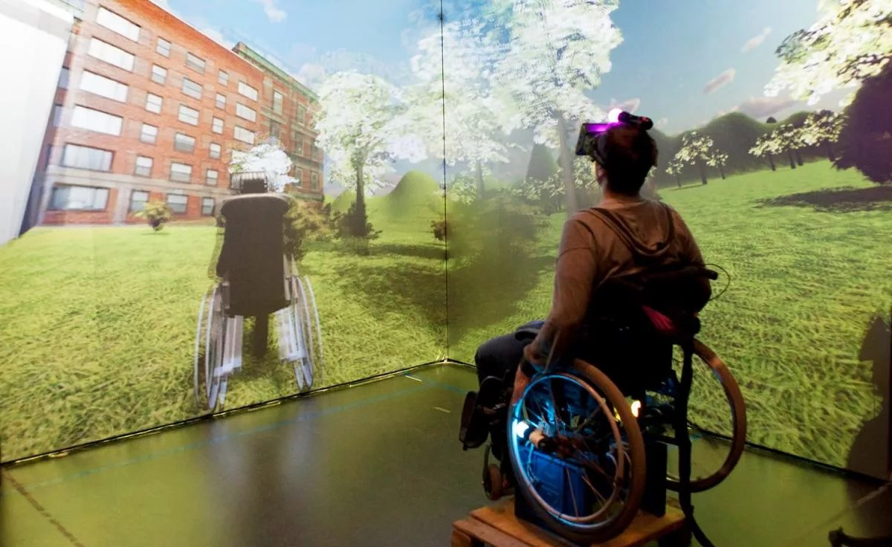
2. Возможность обучения и самореализации для СТУДЕНТОВ С ОГРАНИЧЕННЫМИ ВОЗМОЖНОСТЯМИ ЗДОРОВЬЯ

Slide 9

3.Возможность РЕДАКТИРОВАНИЯ виртуального пространства университета

Slide 10

4. ДОСТУПНОСТЬ УЧЕБНЫХ МАТЕРИАЛОВ для всех студентов по всем специальностям

Slide 11

5. Возможность постоянной связи «ПРЕПОДАВАТЕЛЬ-СТУДЕНТ»

Slide 12


Студенты
Преподаватели
Обеспечивающий персонал
Другие заинтересованные лица

Slide 13


На начальном этапе охватывается только ИвГУ
Впоследствии возможно введение ОВР во все учебные заведения

Slide 14


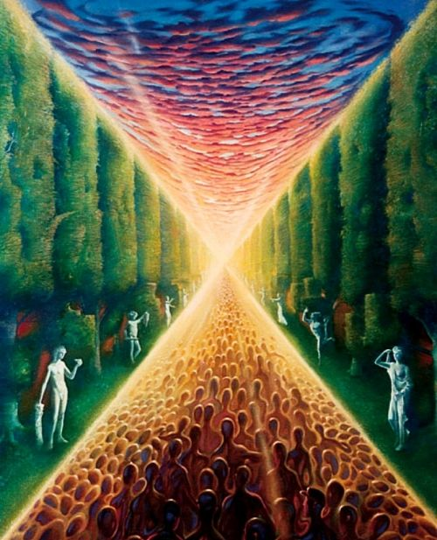
Рассмотрение идей – 6 месяцев
Поиск инвестиций – 6 месяцев
Распространение информации – В течении года
Пробный запуск – 6 месяцев
Апробация результатов – 6 месяцев
Запуск проекта - Год
Обсуждение с другими ВУЗами и введение ОВР в других уч.заведениях – Год
* Сроки могут меняться в зависимости от обстоятельств

Slide 15
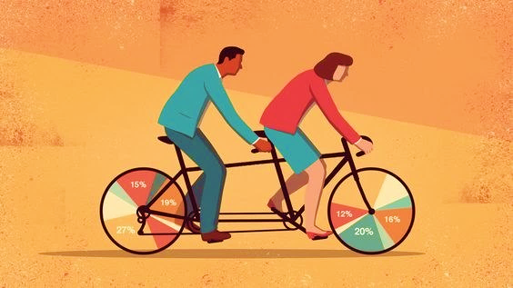
Социологическое исследование (n = 100)
Цель: изучить отношение студентов г. Иваново к ОВР

Slide 16

Студенты говорят, что информационные технологии – это:
Технологии с применением компьютеров и сети Интернет (61%);
Будущее;
Прогресс;
Робототехника

Slide 17

72%2
положительно относятся к использованию информационных технологий в обучении

Slide 18

79%2
студентов хотят выполнять практические задания посредством ИТ (опыты, операции, создание одежды и пр.)

Slide 19

78%
Считают, что финансированием нужно заняться государству
41%
Считают, что нужно привлечь спонсоров
*вопрос множественный

Slide 20
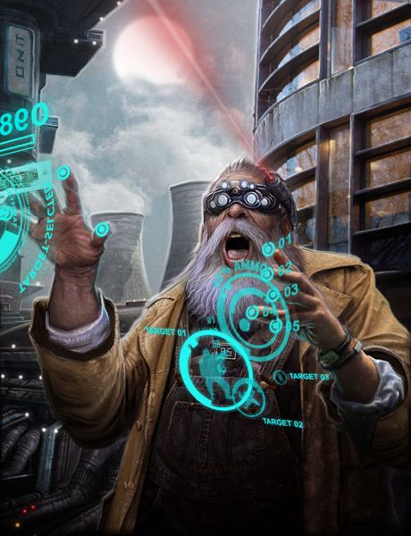
Возможные риски:
1) Высокая стоимость
2) Уход от реального мира
3) Непризнанность идеи
4) Ухудшение здоровья
5) Резкое деление ВУЗов на «богатые» и «бедные»
6) Потеря личного контакта с людьми

Slide 21


Преимущества задумки:
В % (n=100)

Slide 22

Дополнения от исследовательской группы:
Технология ОВР – это не полная замена современной системы образования
Локальное использование технологии ОВР
Необходимо привлечение IT-специалистов
Помощь в проверке заданий студентами старших курсов

Slide 23
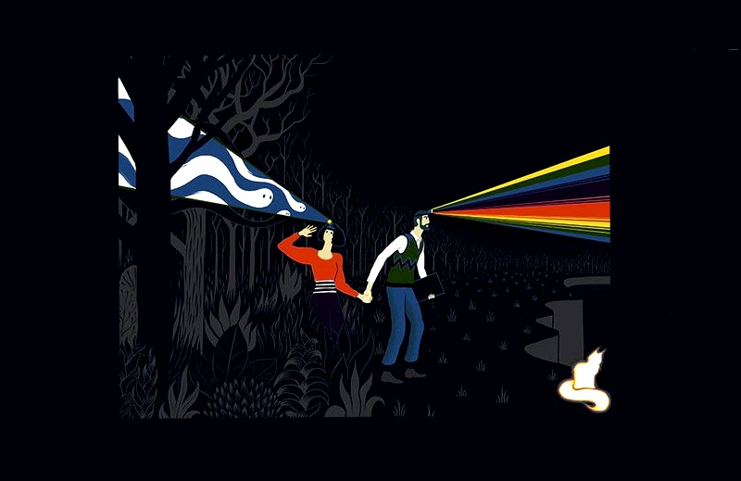
Будущее –
это то, что мы можем сделать уже сегодня!

Slide 24

БОЛЬШОЕ СПАСИБО Арине Пародновой и Арине Каменковой за помощь в создании видео-ролика

Slide 25


Благодарим за сотрудничество

Slide 26
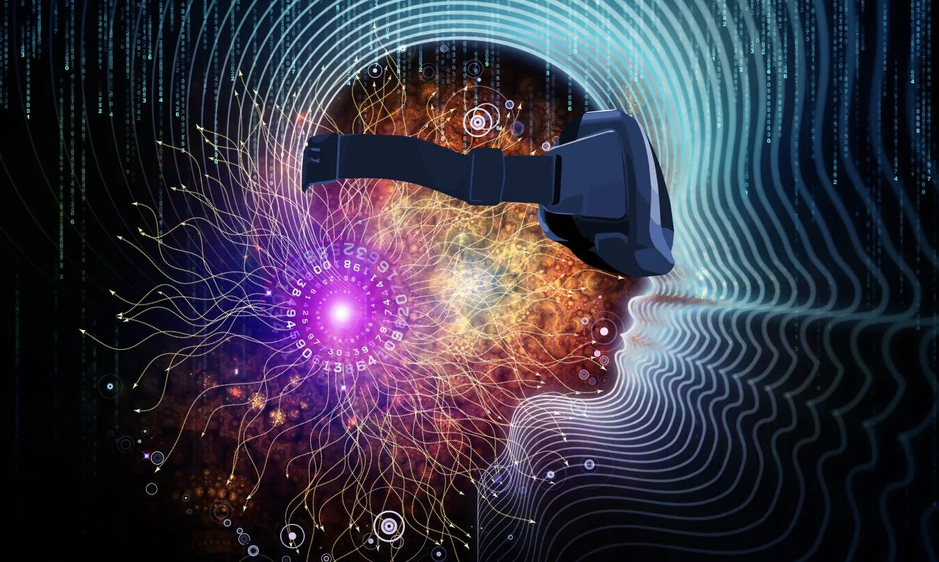
Спасибо за внимание!

